Slide 1


Ich hab was
zu erzählen von der Schule!

Slide 2


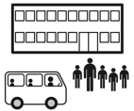
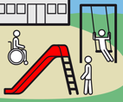


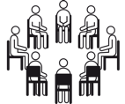










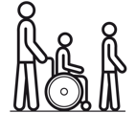






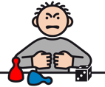





Heute
im Bus
in der Schule
in der Pause
waren
haben/hatten
Morgenkreis
Deutsch
Mathe
Sport
Kunst
Musik
Kochen
Schwimmen
Sachunterricht
Werken
einkaufen
spazieren
Mensa
Schulhof
AG
streiten
Ärger
Freunde
gewinnen
verlieren
perfekt
super
spannend
gut
naja... geht so.

Slide 3







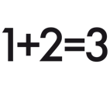













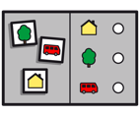
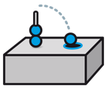

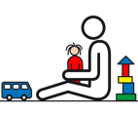




Peter
Max
Jaqueline
Elias
Lea
ich
wir
Herr Müller
Frau Schmidt
Frau Meier
lesen
schreiben
rechnen
malen
stempeln
schneiden
kleben
basteln
Computer
iPad
essen
trinken
singen
tanzen
rennen
Arbeitsblatt
Klettmappe
Kistenaufgabe
Tafel
spielen
anstrengend
langweilig
nervig
doof
Mist!

Slide 4
Das war heute los:

